Slide 1
UrbanAccess – Protótipo Detalhado
Apresentação das telas do aplicativo

Slide 2
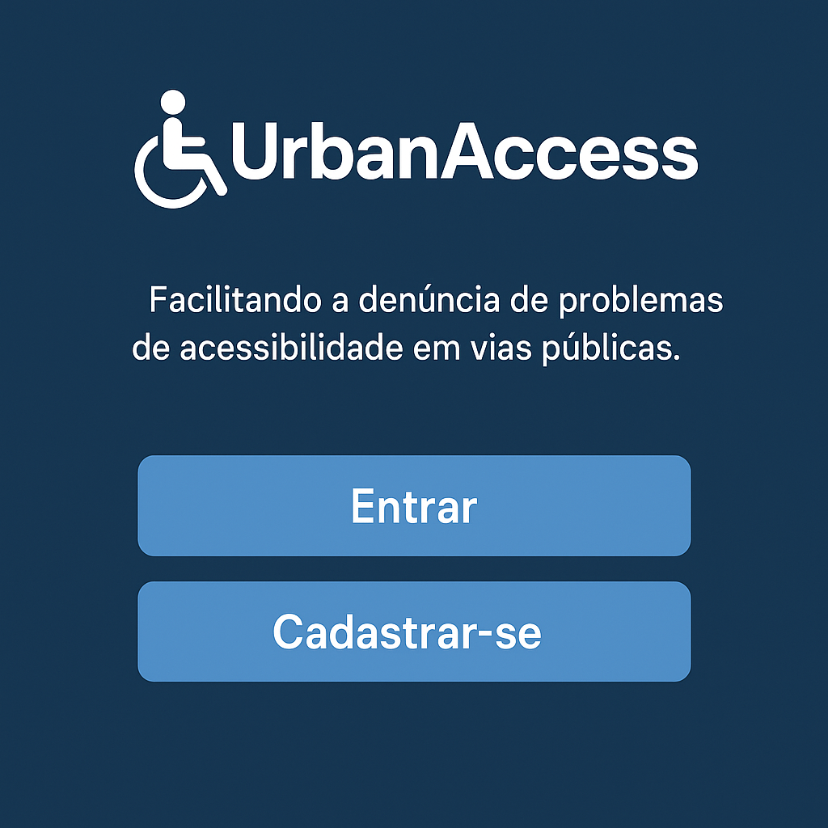
Tela de Boas-vindas

Slide 3
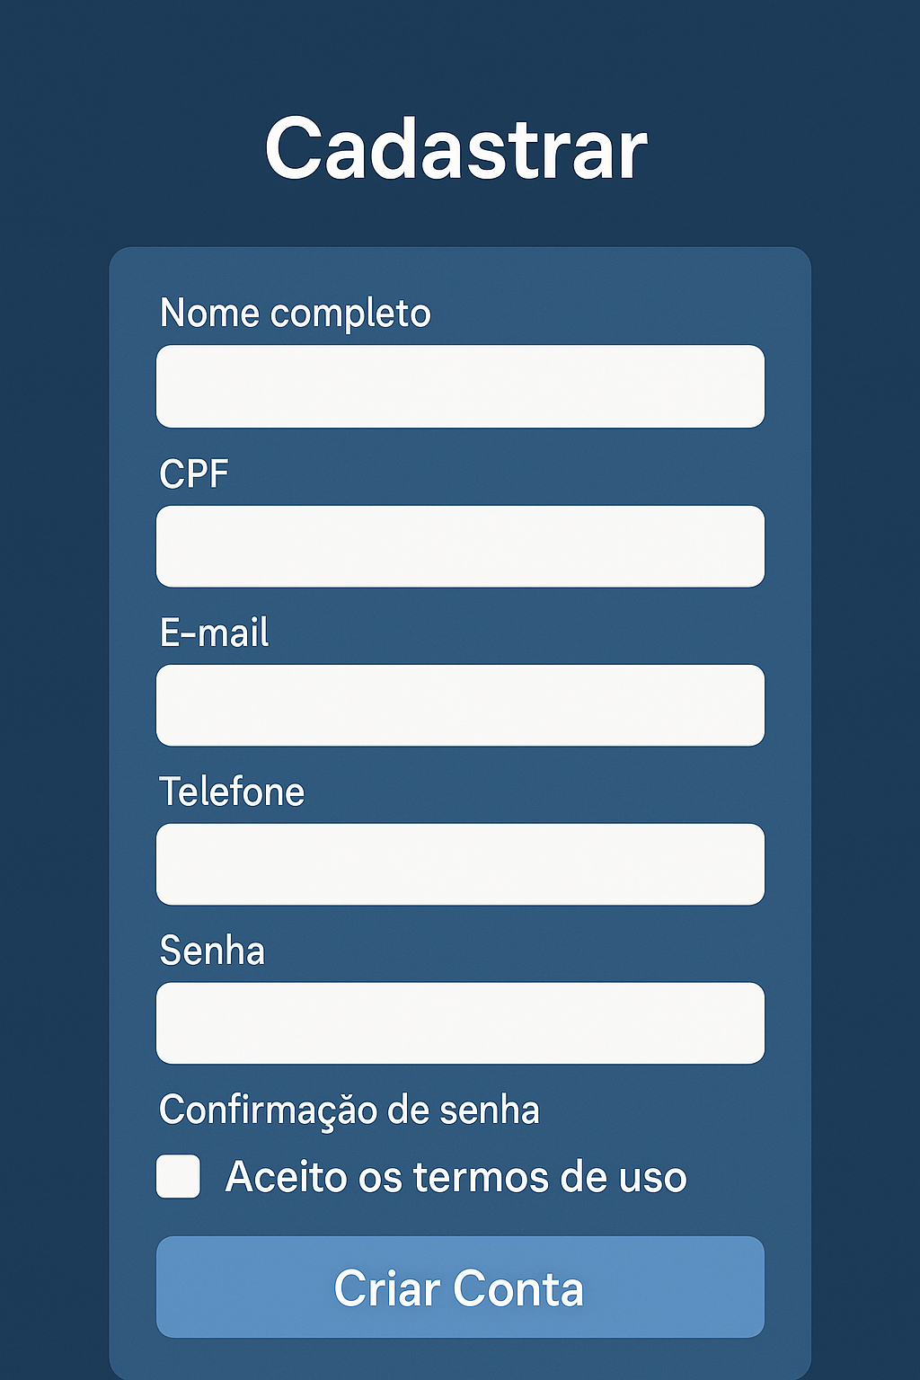
Tela de Cadastro

Slide 4
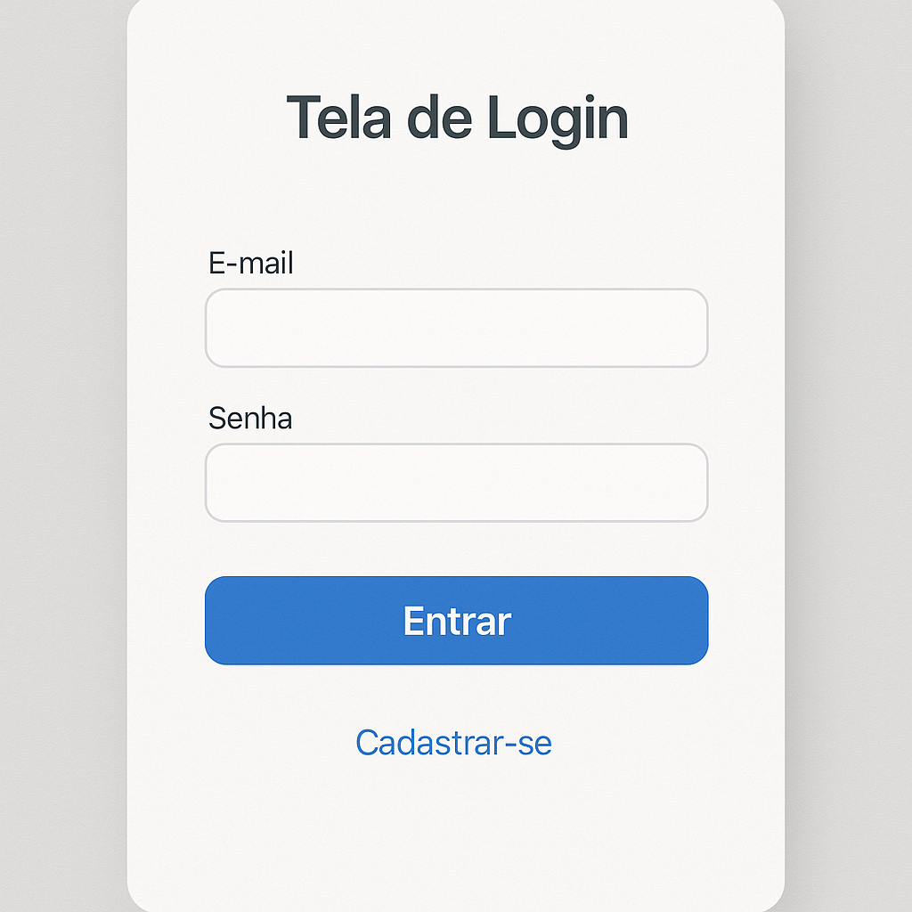
Tela de Login

Slide 5
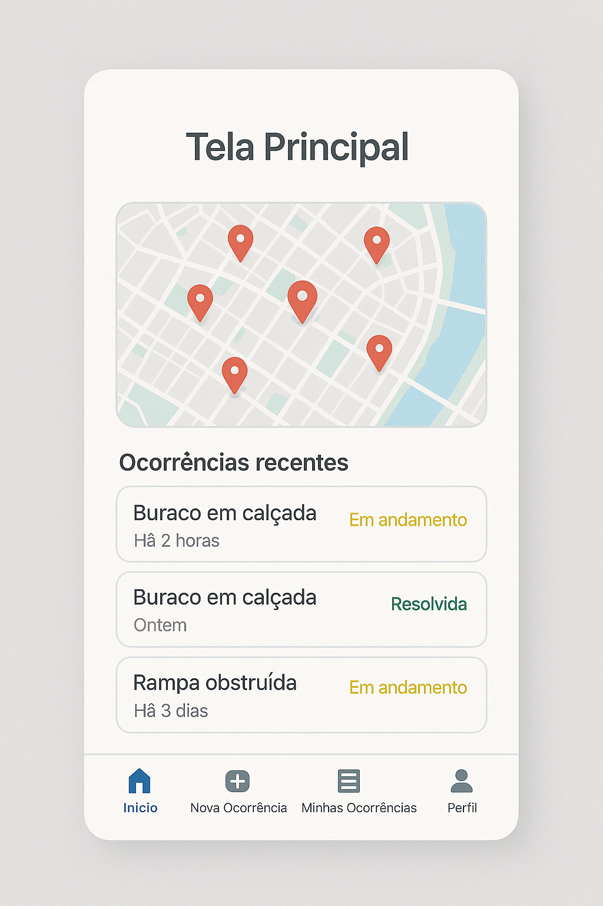
Tela Principal (Dashboard)

Slide 6
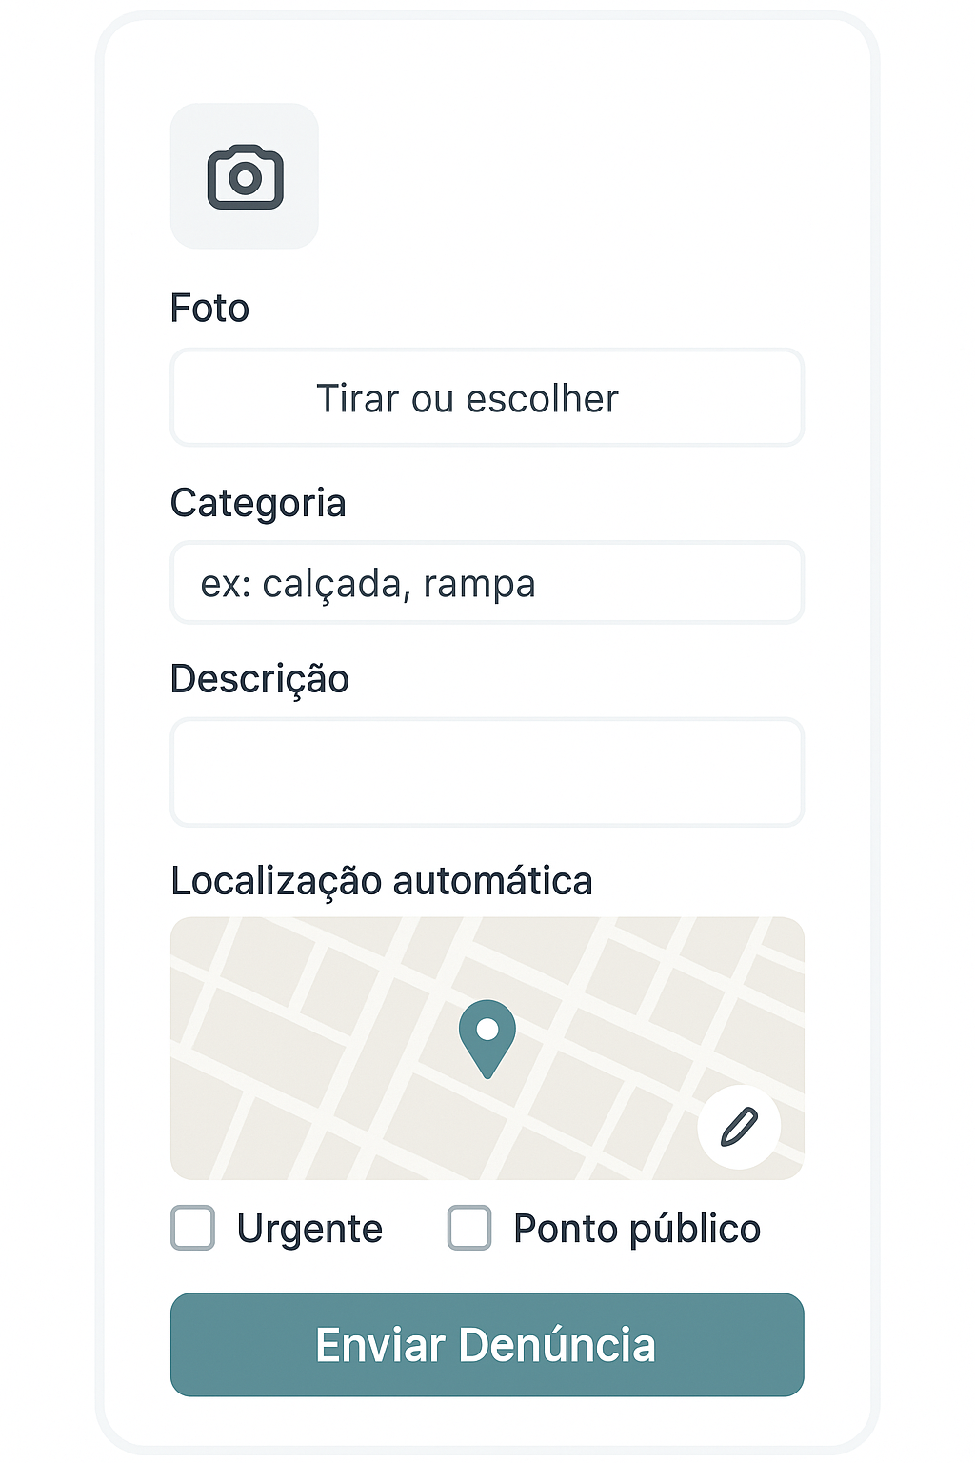
Tela de Nova Ocorrência

Slide 7
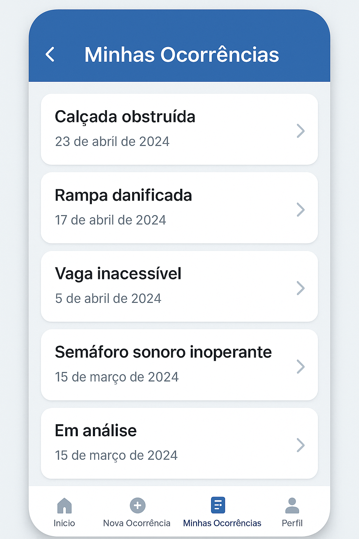
Tela de Minhas Ocorrências

Slide 8
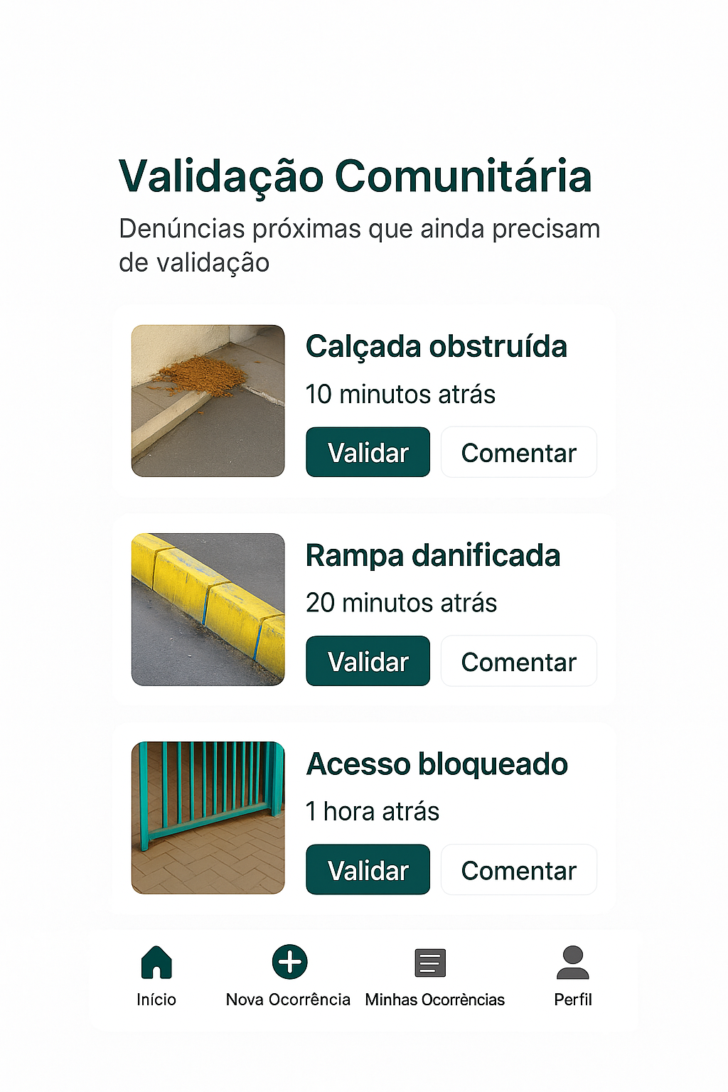
Tela de Validação Comunitária

Slide 9
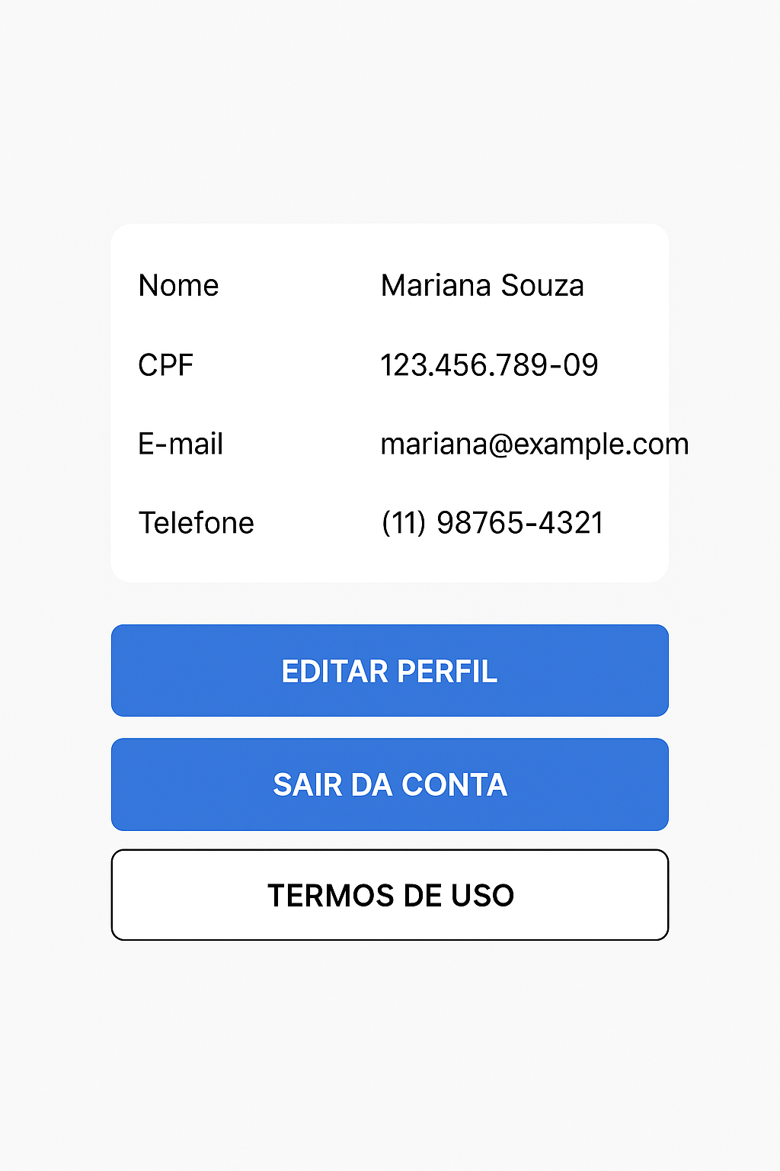
Tela de Perfil

Slide 10
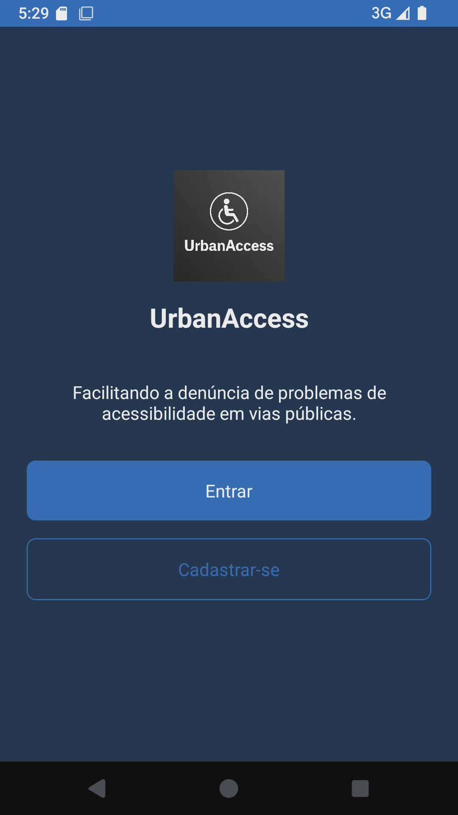
Vídeo de apresentação

